Slide 1
1.1.1变化率问题

Slide 2
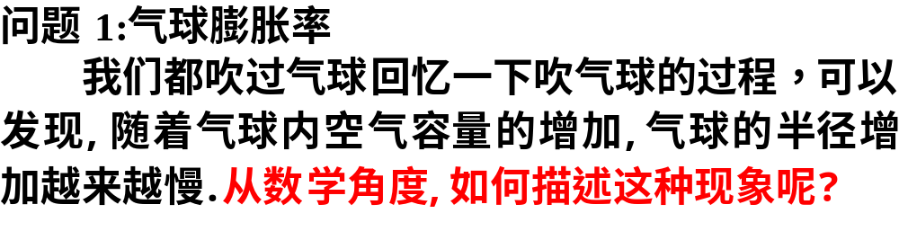
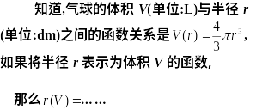
引入

Slide 3
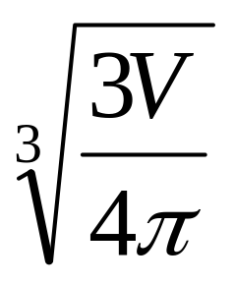
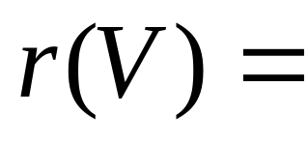
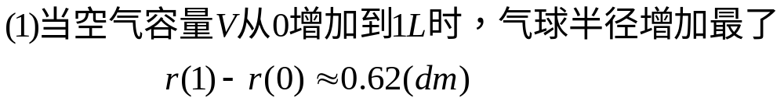
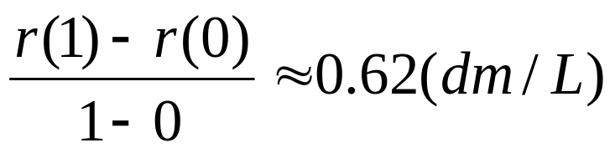
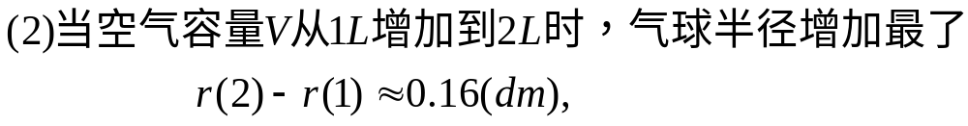
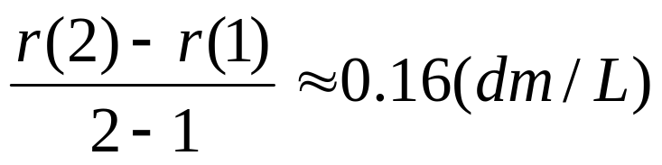
气球的平均膨胀率为：
气球的平均膨胀率为：
Notes:
例1

Slide 4
引入
思考:
当空气容量从V₁增加V₂到时,气球的平均膨胀率是多少?

Slide 5
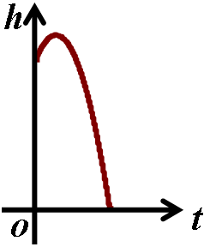
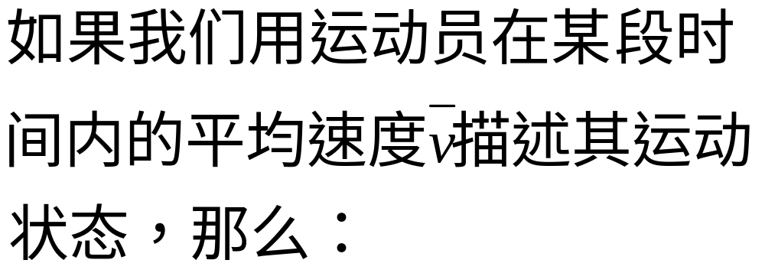
引入

Slide 6
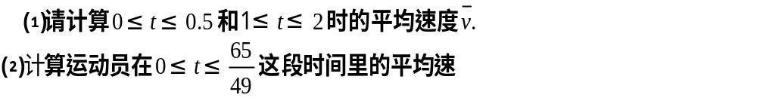
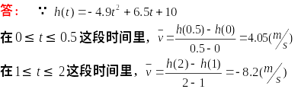
注:用平均速度描述物体运动状态,
只能说明某一段时间运动的整体情况.
Notes:
例2

Slide 7
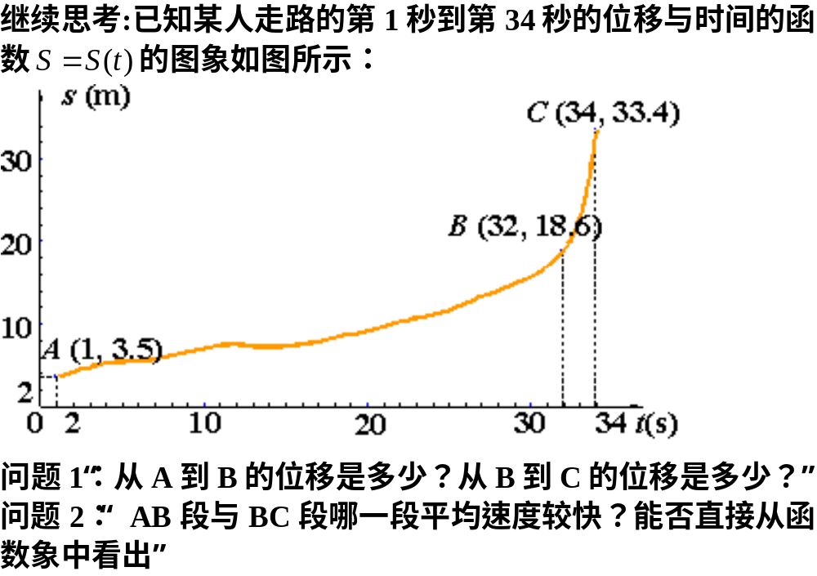


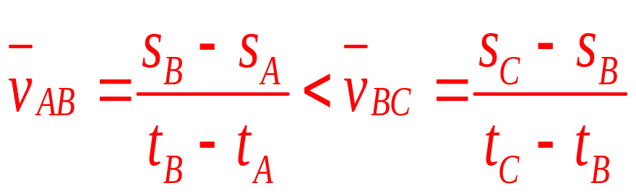
可以
Notes:
例2答案

Slide 8
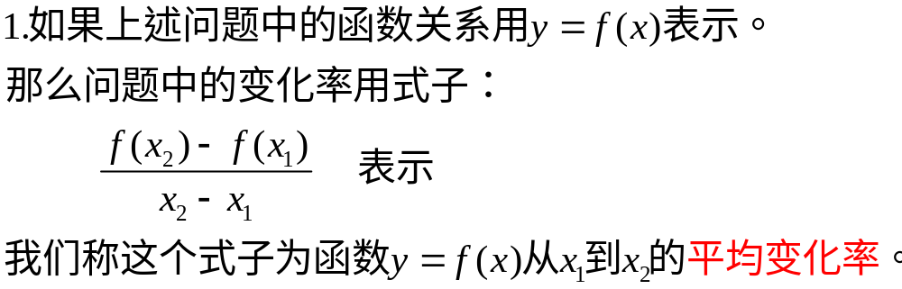
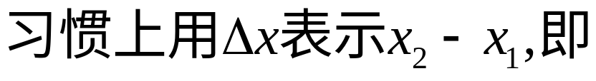
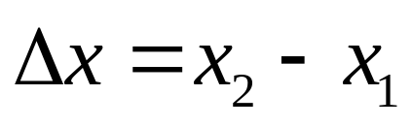
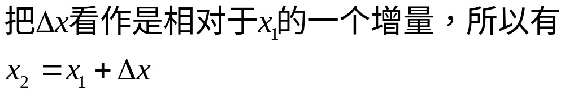
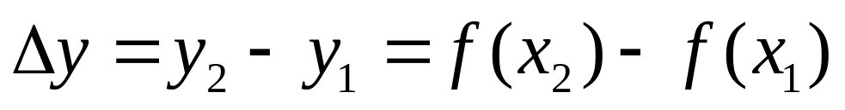
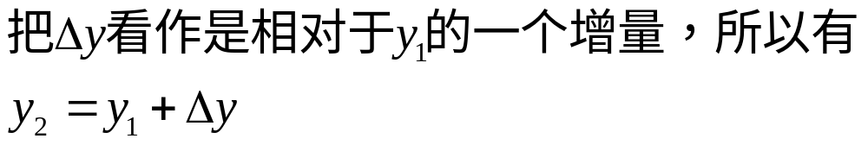
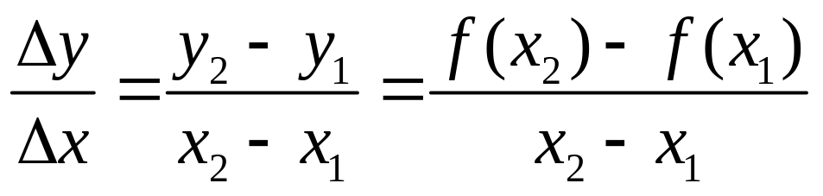
知识点一：平均变化率
△x是一个整体符号
类似地
平均变化率可以表示为

Slide 9
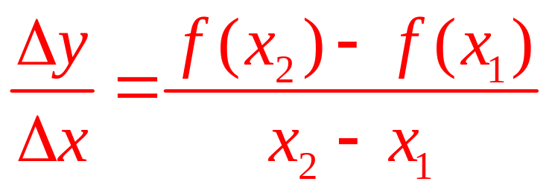
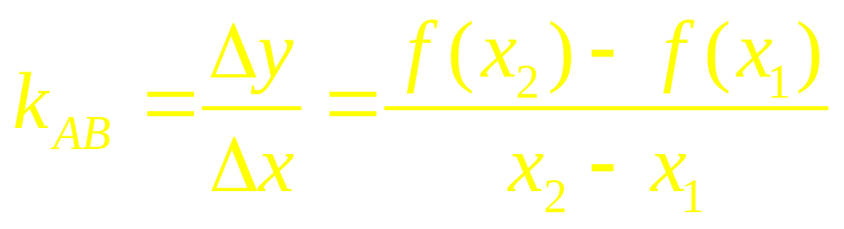
知识点二：平均变化率的几何意义
思考:观察函数f(x)的图象,
平均变化率
表示什么?
y=f(x)
y
f(x₂)
B
f(x₂)-f(x₁)=△y
f(x₁)
A
直线AB的斜率
x
O
x₁
x₂

Slide 10
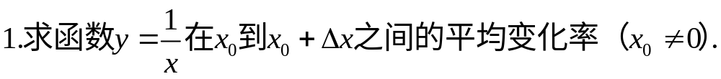
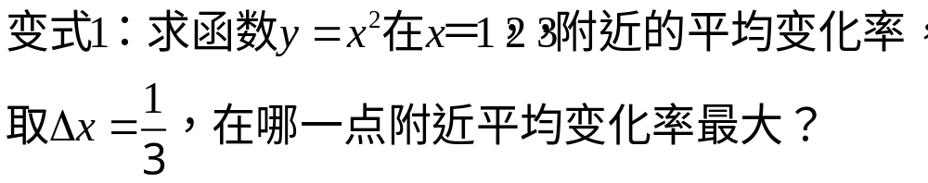
题型一：求平均变化率

Slide 11
方法小结一
第一步：求△x， △y.
第二步：求商：△x/ △y.
第三步：化简.

Slide 12
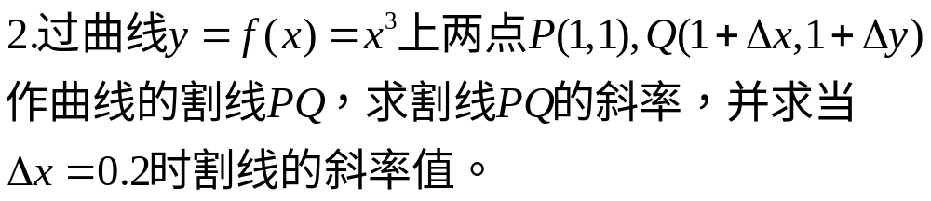
题型二：求曲线割线的斜率

Slide 13
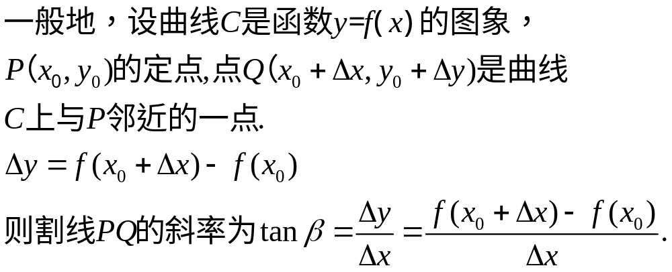
方法小结二

Slide 14
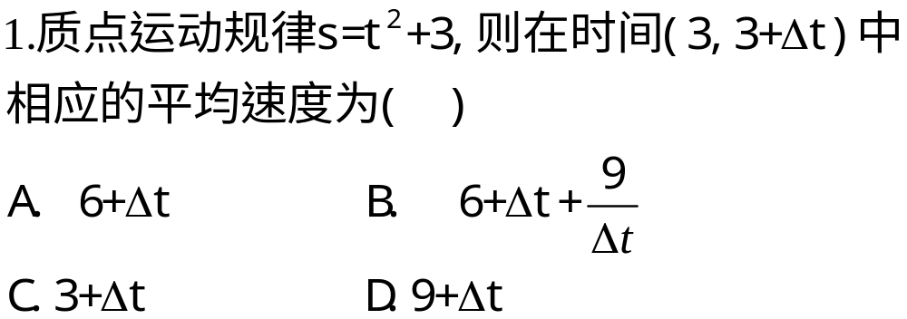
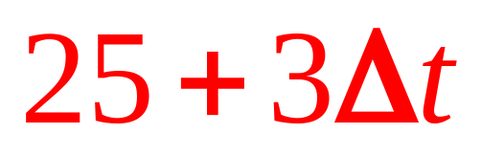
课堂练习
A
2.物体按照s(t)=3t²+t+4的规律作直线运动,求在4s附近的平均变化率.

Slide 15
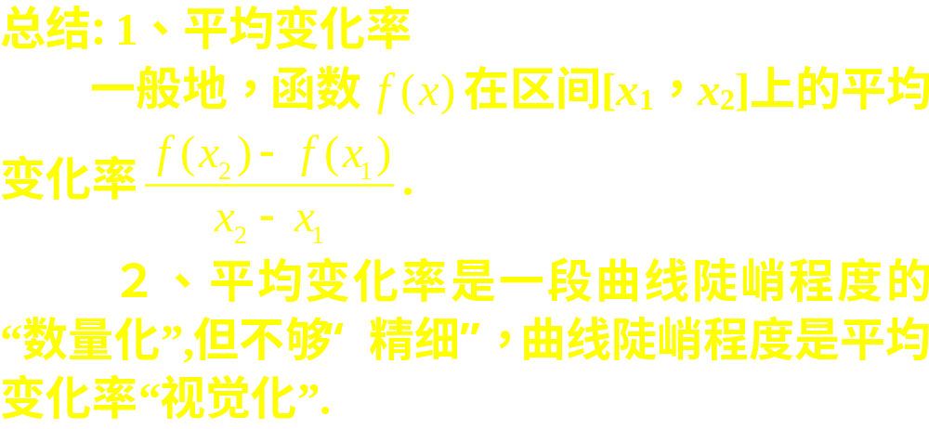
总结
3、平均变化率在曲线中是割线的斜率

Slide 16
作业
1.第二教材P3课后巩固练习 4 , 7
2.圆锥曲线每日两题练

Slide 17
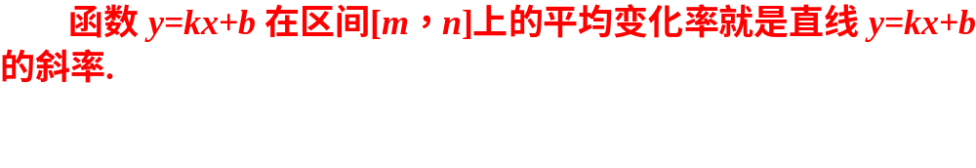
Notes:
例3答案

Slide 18
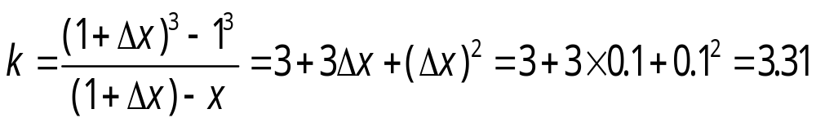
练习：
过曲线y=f(x)=x³上两点P（1，1）和Q (1+Δx,1+Δy)作曲线的割线，求出当Δx=0.1时割线的斜率.

